Slide 2
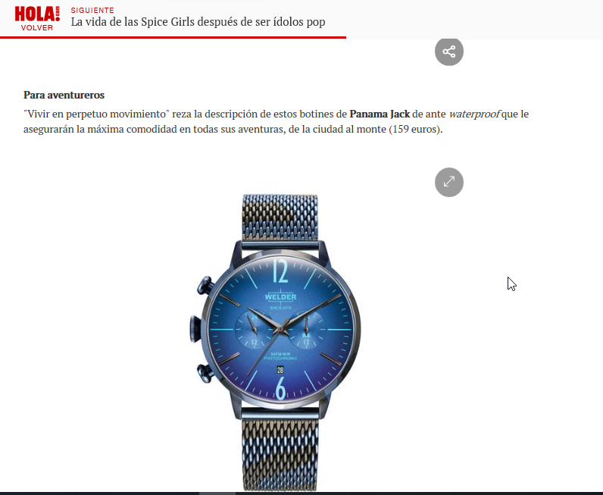
https://www.hola.com/moda/tendencias/galeria/20190318139041/regalos-dia-del-padre-ropa-accesorios/14/

Slide 3
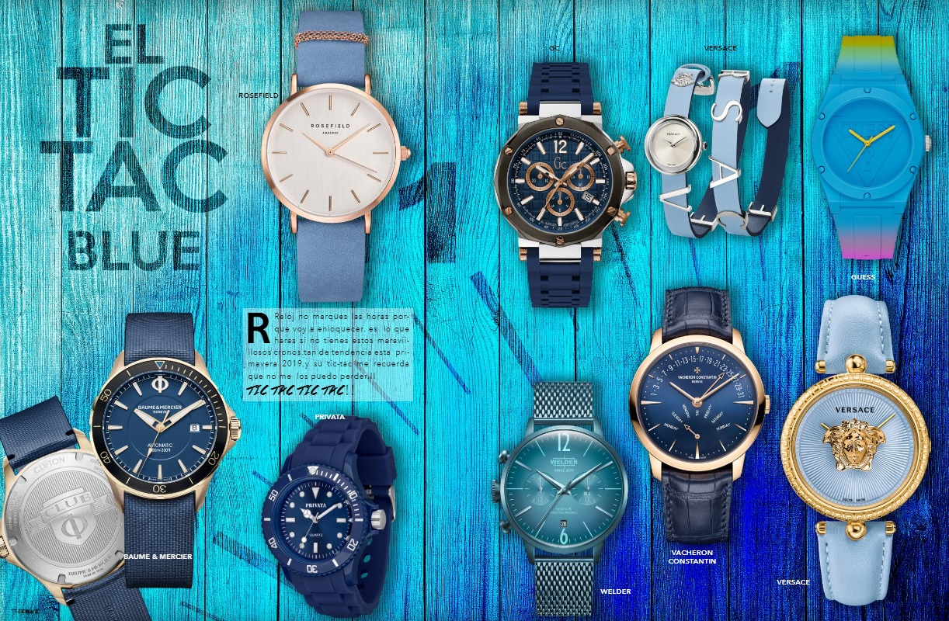
https://koaxmagazine.com/

Slide 4
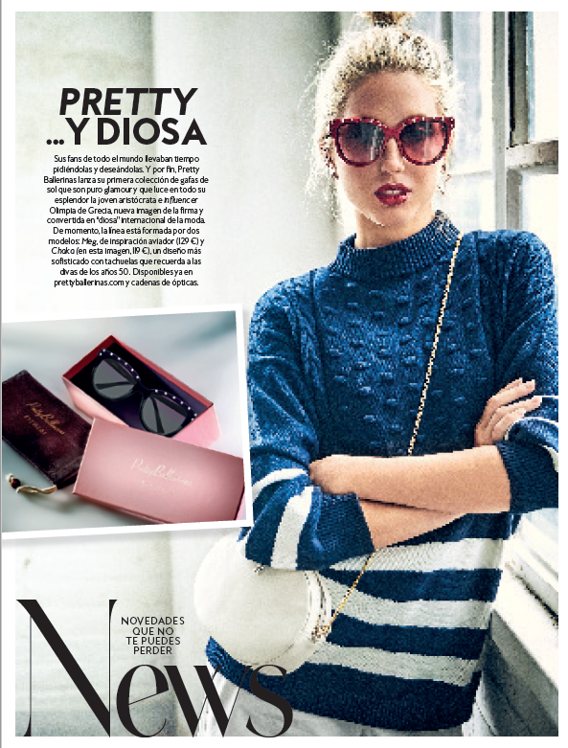
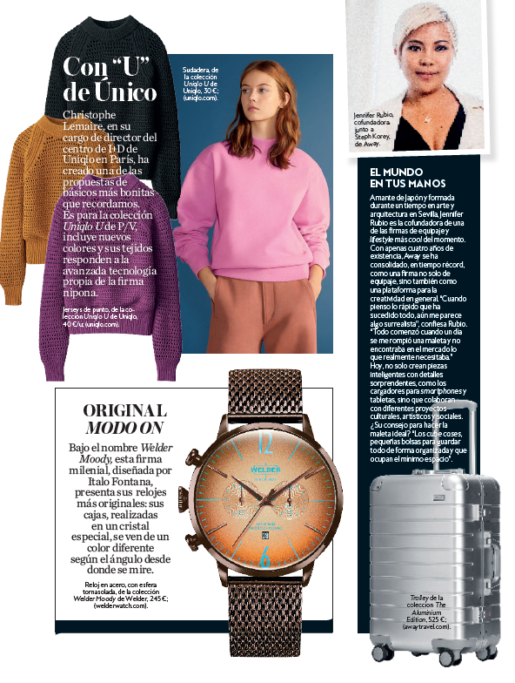

Slide 5
